Slide 1
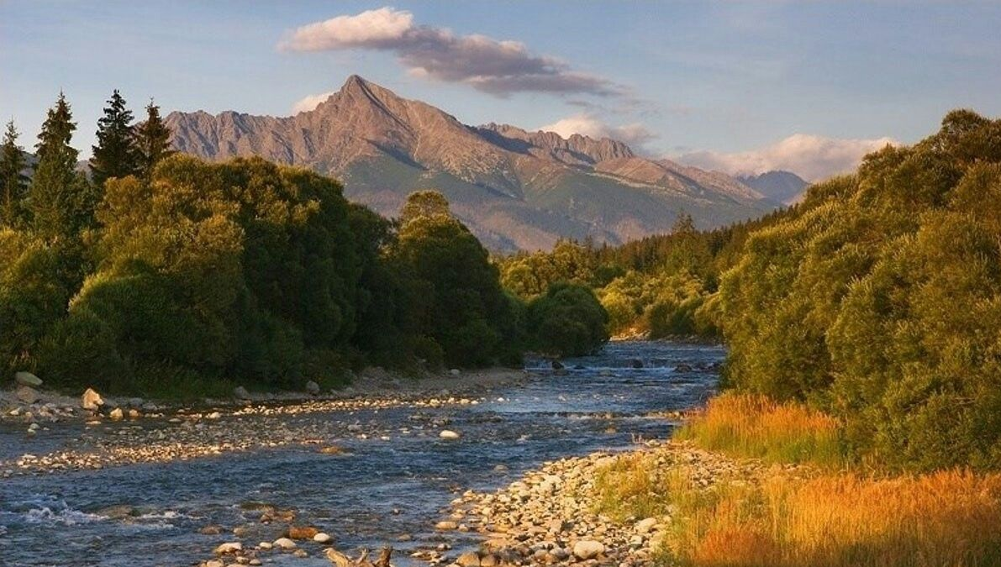
Činnosť vody –život rieky

Slide 2
Všetci poznáte tento známy výrok:
„ Nevstúpiš dvakrát
do tej istej rieky.“
Ako mu rozumiete?

Slide 3
Čo sa naučíme?
Naučíme sa základné pojmy:
rieka, prameň, ústie, riečna dolina, vodopád, tiesňavy a kaňony

Slide 4
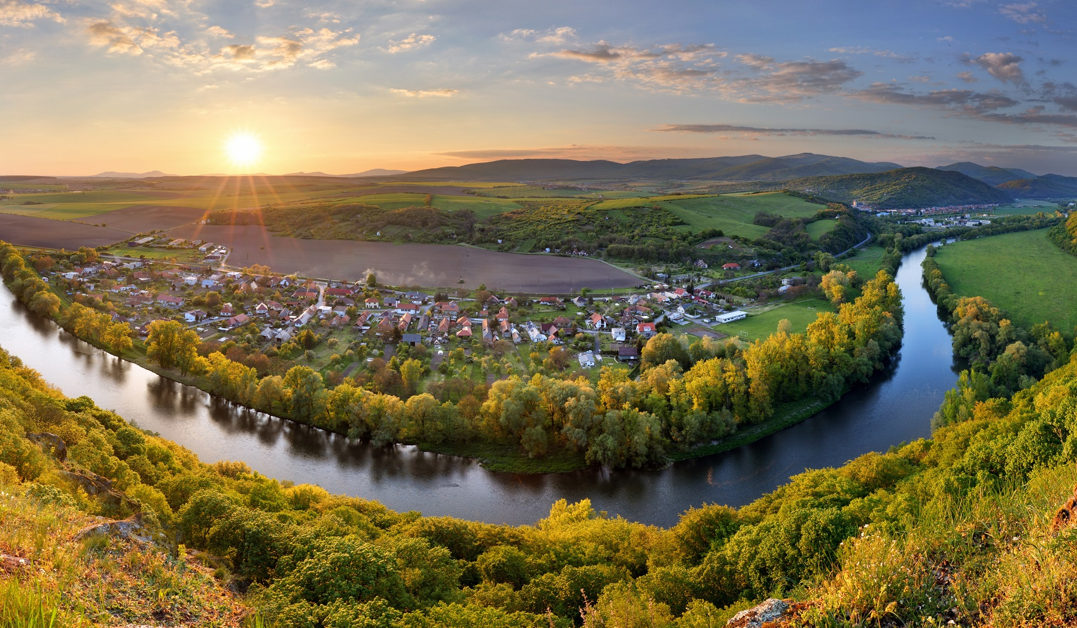
Ako rieky menia krajinu? Aký majú Úžitok pre zvieratá a PRE Človeka?

Slide 6
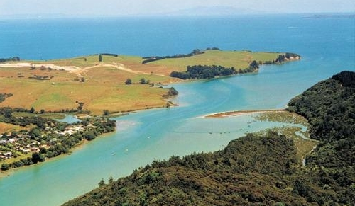
Zapíšeme si
Prameň – miesto, kde voda prirodzenou cestou vyviera na zemský povrch
Ústie – miesto, kde sa rieka vlieva do inej rieky alebo do mora

Slide 7
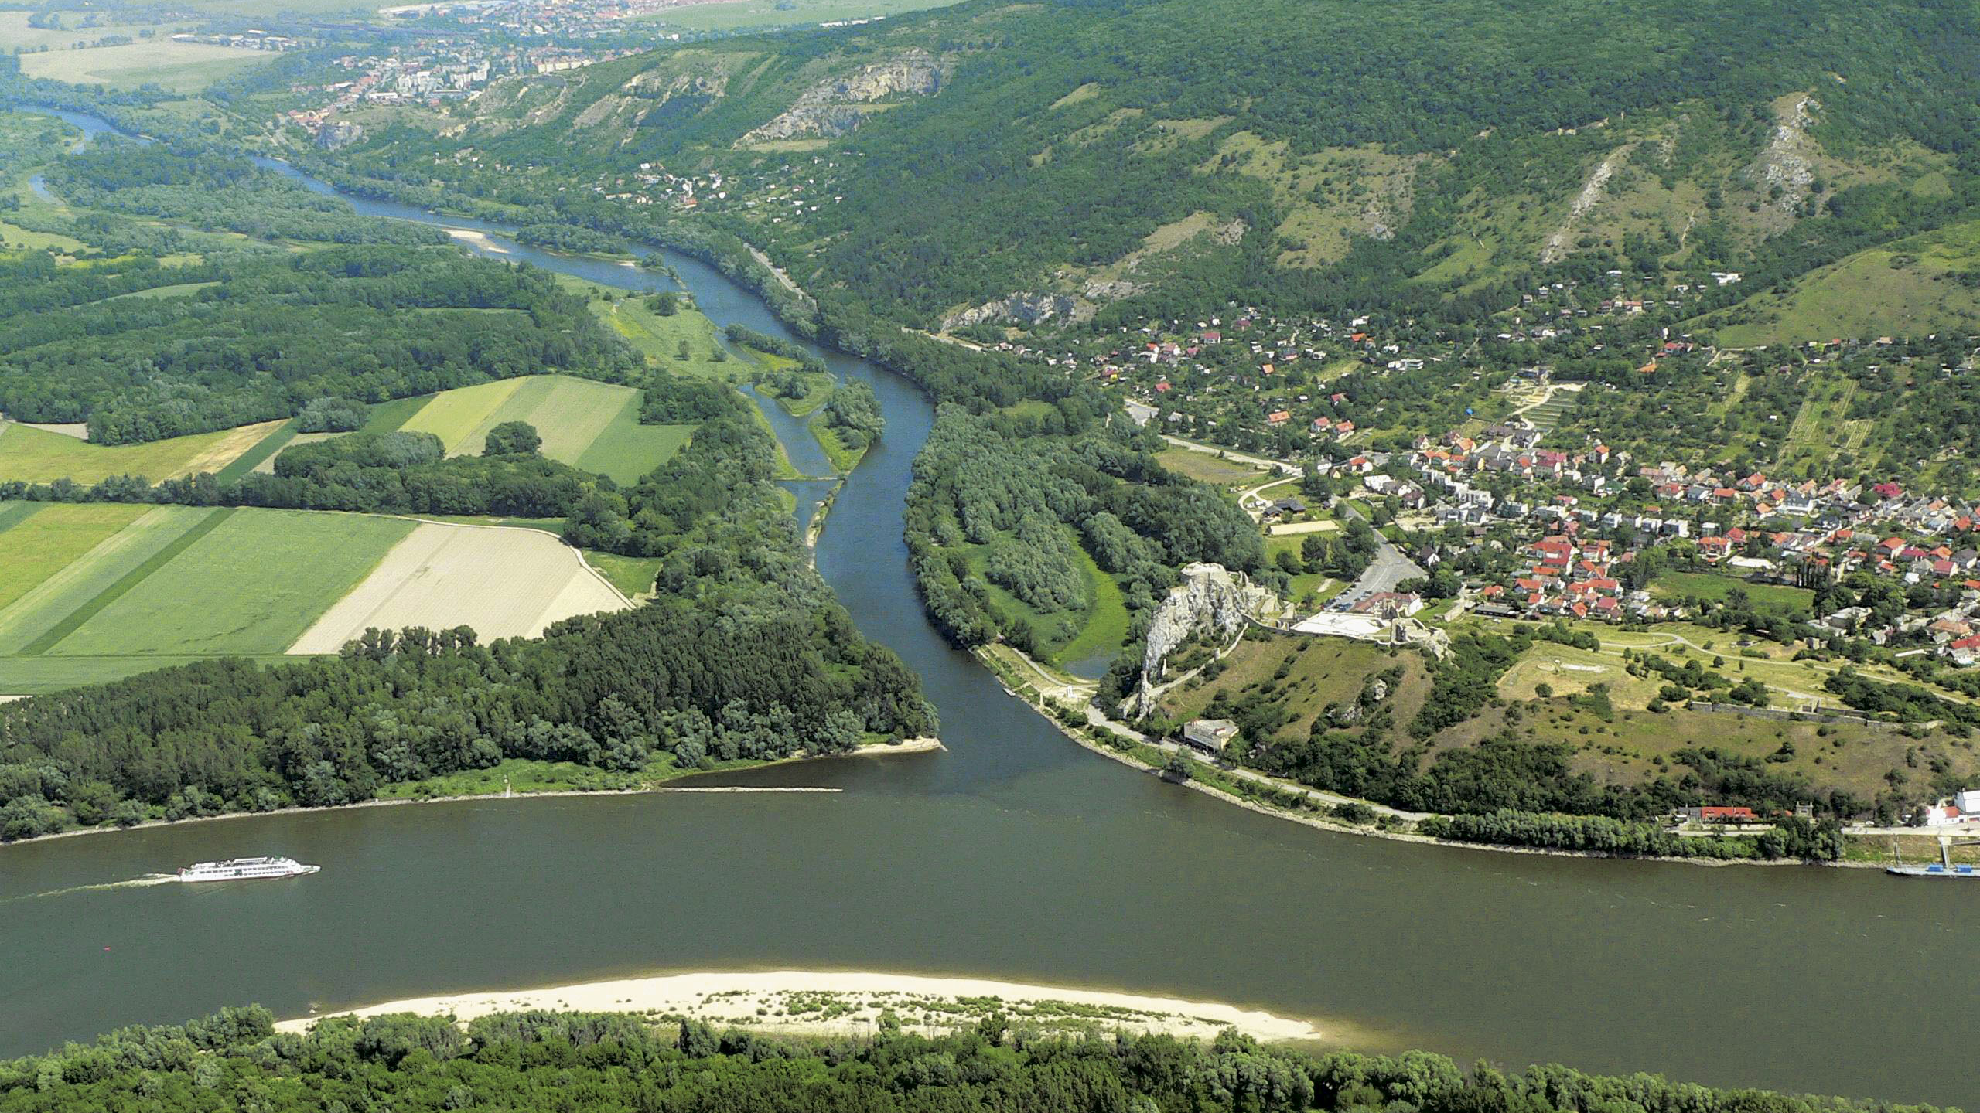
Morava
?
Dunaj
Miesto, kde sa jedna rieka (väčšinou menšia) vlieva do druhej, nazývame SÚTOK

Slide 8
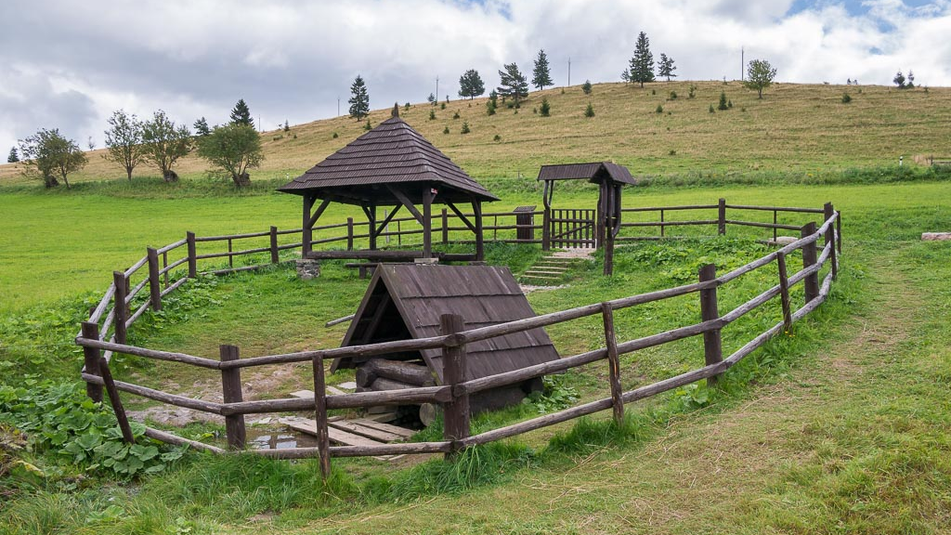

Slide 9
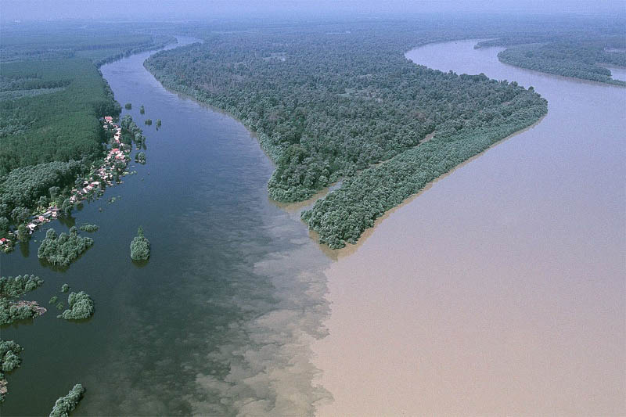
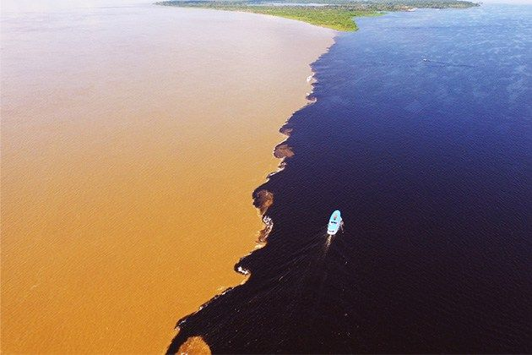
Zaujímavé sútoky
Dráva & Dunaj Amazonka & Negro

Slide 10
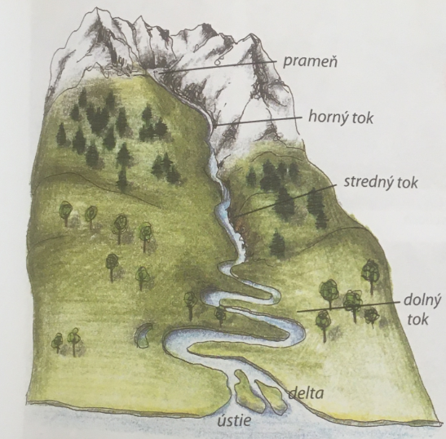
Život rieky
Horný tok-
Riečne doliny pripomínajú písmeno „V“
Stredný tok-
Brehy riek sú viac rozrušované (nánosový a vymieľaný breh)
Dolný rok-
Ukladanie piesku, náplavový kužeľ (riečna delta)

Slide 11
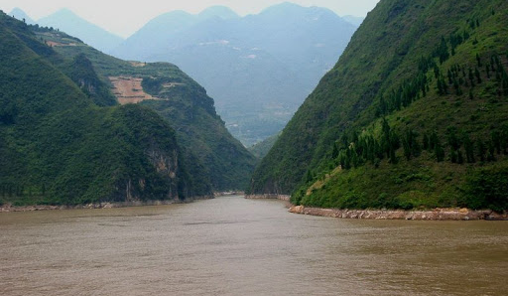
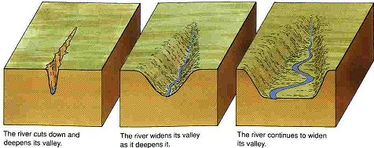
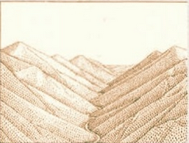
RIEČNA DOLINA

Slide 12
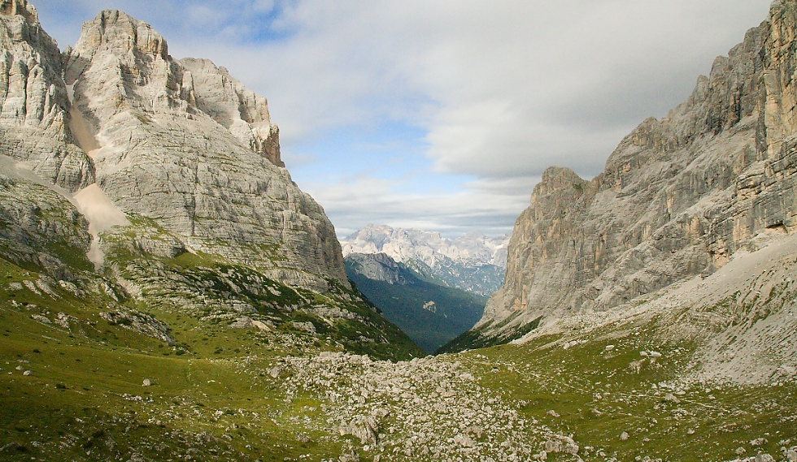
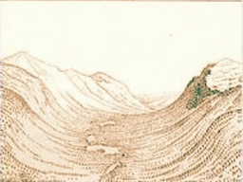
Ľadovcová DOLINA

Slide 13
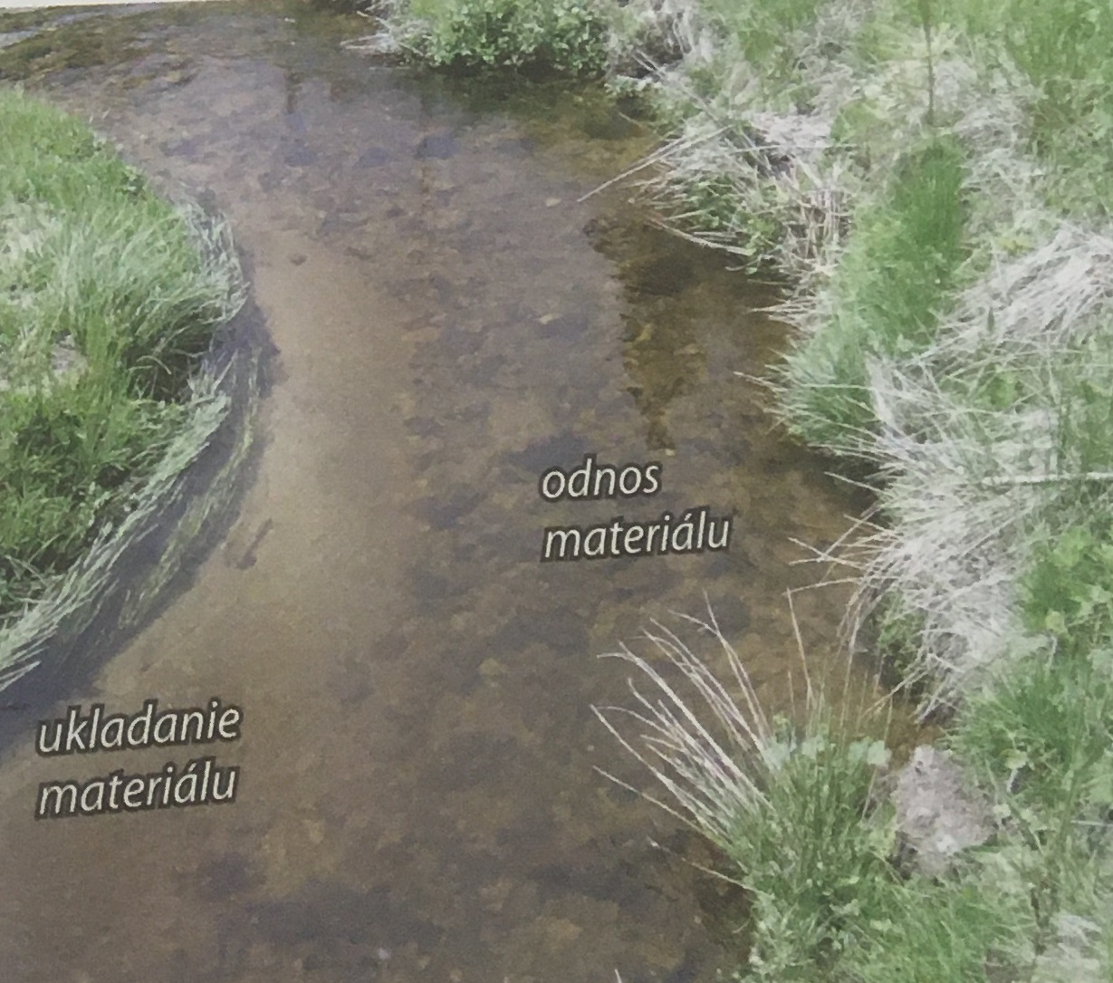
STREDNÝ TOK
Nárazový breh – odnos materiálu, hlbšia voda
Nánosový breh – na opačnom brehu

Slide 14
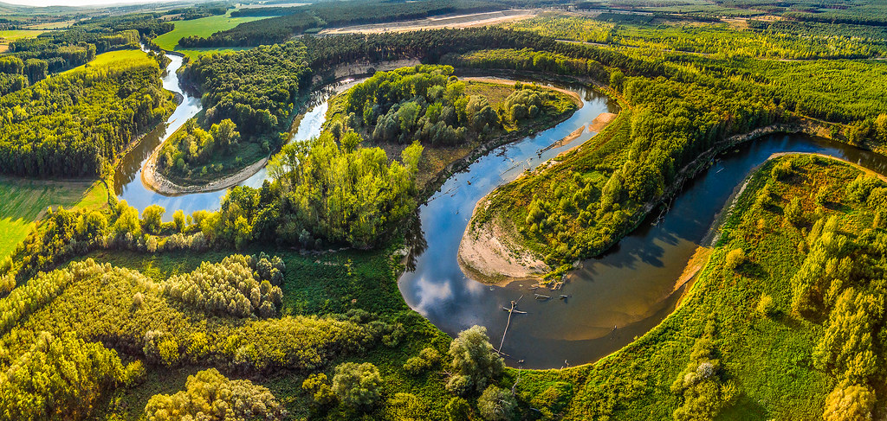
Dolný tok

Slide 15
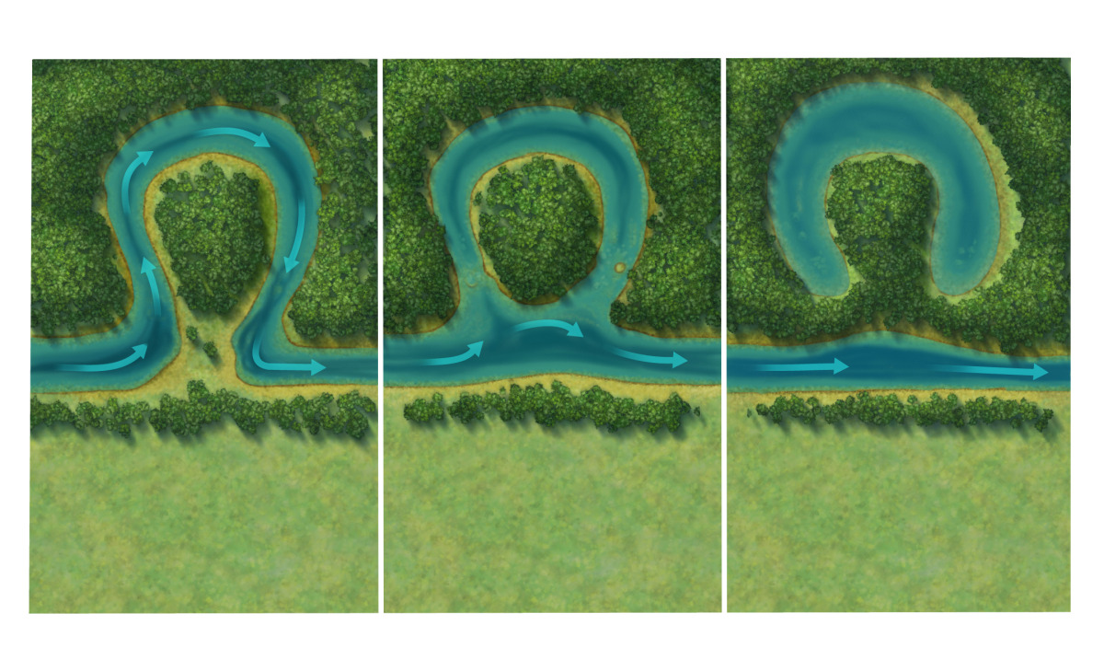
Vznik mŕtveho ramena (riečneho jazera)

Slide 16
MacKenzie - Aljaška
https://www.youtube.com/watch?time_continue=83&v=A47ythEcz74&feature=emb_logo

Slide 17
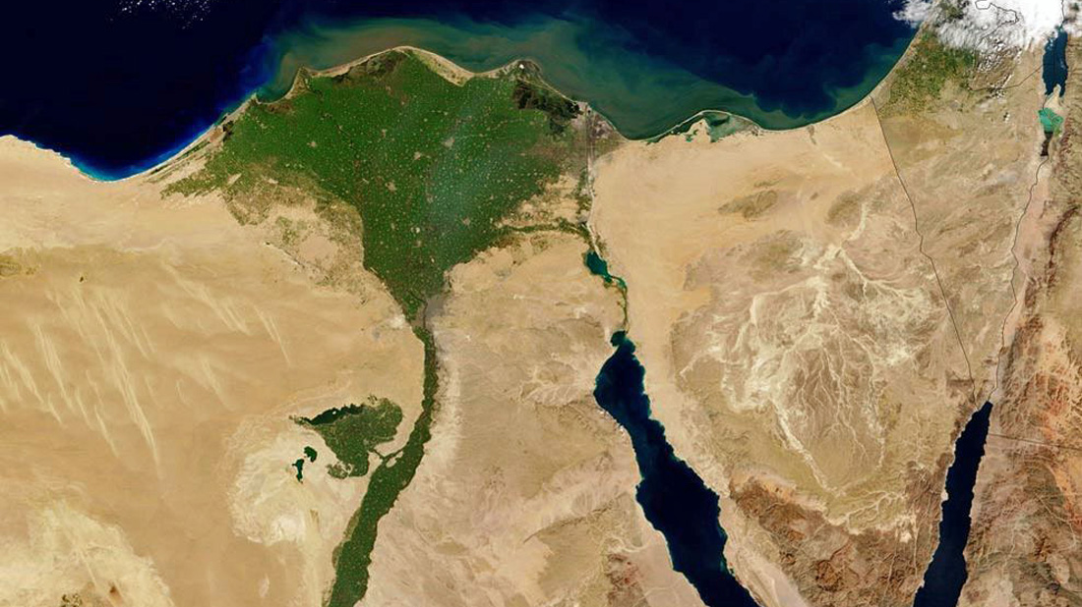
Níl

Slide 18
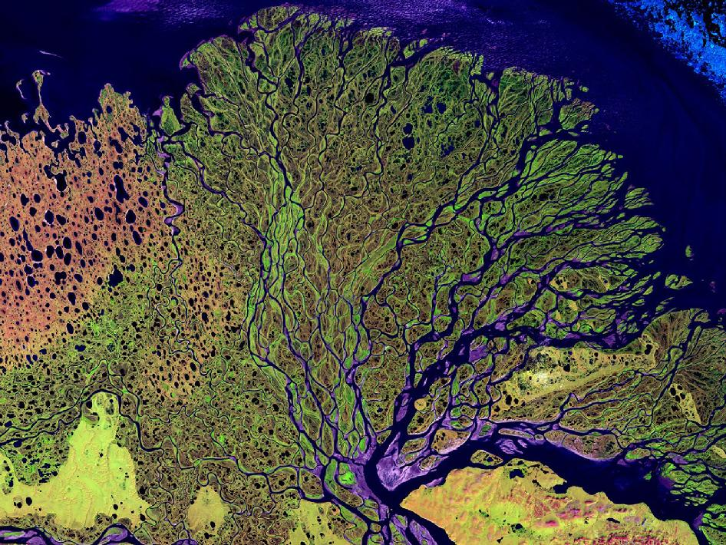
Delta rieky Lena v Rusku zo satelitnej snímky.

Slide 19
Vodopády
Poznáte nejaké vodopády?
Ktoré z nich sa nachádzajú na Slovensku?

Slide 20
Viktóriine vodopády

Slide 21
Niagarské vodopády

Slide 22
Vodopád Skok - Tatry

Slide 23
Lúčanský vodopád – Chočské vrchy

Slide 24
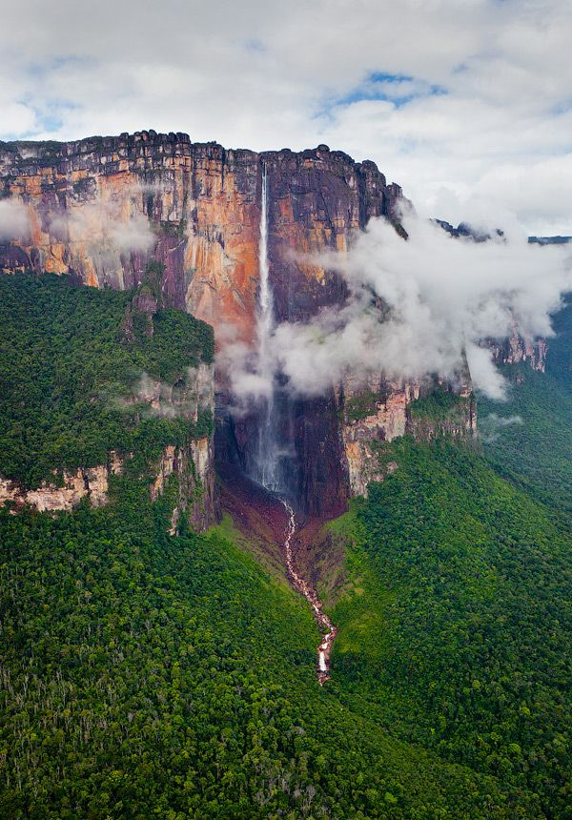
KTORÝ VODOPÁD NA SVETE PADÁ Z Najväčšej VÝŠKY?
ANGELOV VODOPÁD
https://www.youtube.com/watch?v=7q4YTpa3Bwg&t=3s

Slide 25
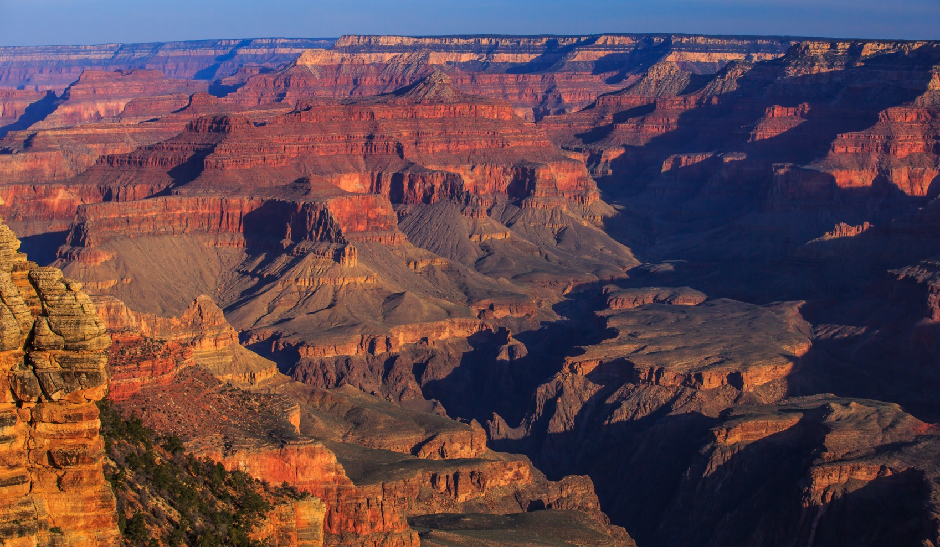
Tiesňavy a kaňony
Grand Canyon
Obe sú úzke doliny so strmými skalnými stenami. Vznikli činnosťou riek, ktoré sa zarezávali do tvrdých hornín napr. vápencov.
Rozdiel:
Tiesňavy – sú užšie, tvar úzkeho, zovretého „V“
Kaňony – sú širšie

Slide 26
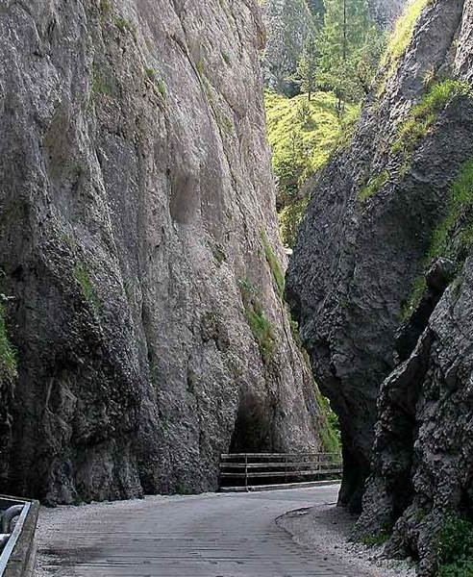
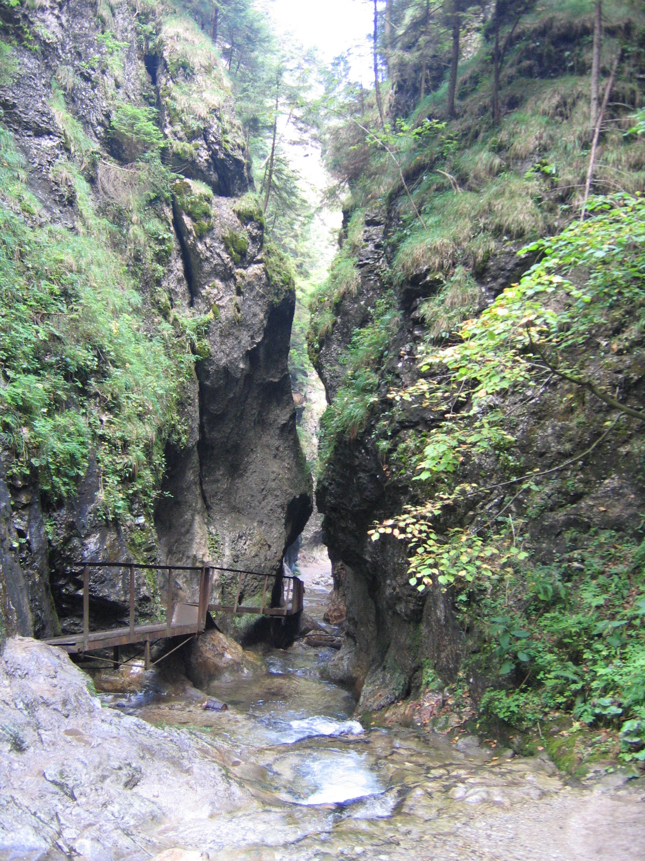
Manínska tiesňava
Jánošíkove diery

Slide 27
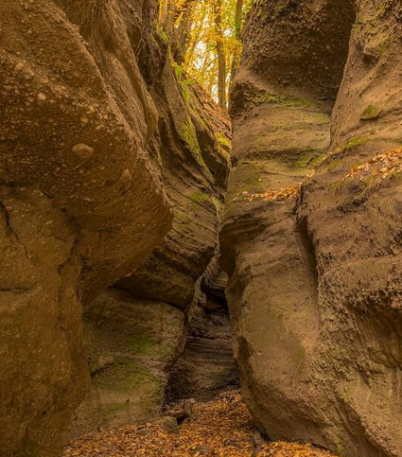
Zádielská tiesňava
Tesárska tiesňava

Slide 28
Zopakujeme si ČO SME SA NAUČILI...
Z čoho sa skladá rieka?
Aký tvar má riečna dolina?
Ako sa hovorí rozvetvenému ústiu rieky?
Aké vodopády poznáme na Slovensku?
Ktorý vodopád je najvyšší na svete?
Aký je rozdiel medzi kaňonom a tiesňavou?
Uveď dve tiesňavy nachádzajúce sa na Slovensku.

Slide 29
Aktivita na Opakovanie
https://lepsiageografia.sk/materialy/zivot-a-cinnost-rieky-online-cvicenie/

